Slide 1
Funciones HASH
Sirven para garantizar la
integridad de los textos

Slide 2
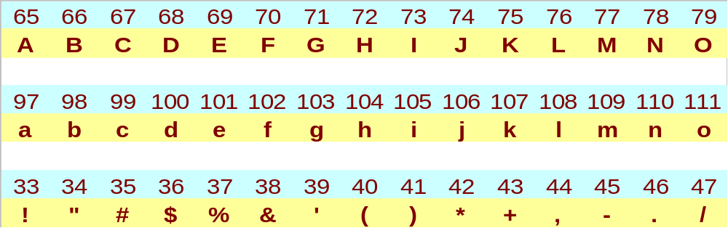
El código ASCII asigna un número
a cada letra o signo de puntuación
Es una clave simétrica estándar internacional.
La utilizan, por ejemplo, todos los ordenadores.

Slide 3
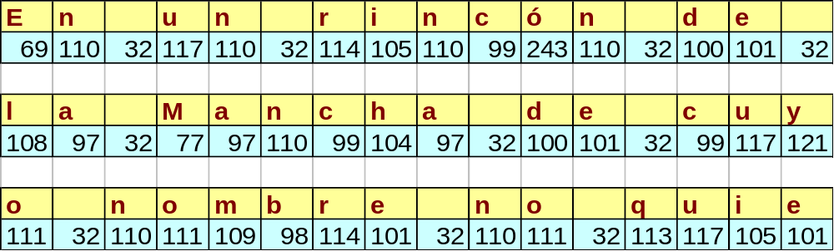
Podemos substituir cada letra de un texto por su código ASCII

Slide 4
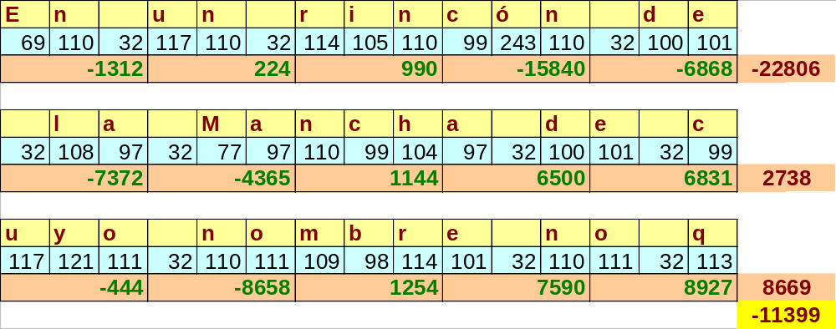
Podemos utilizar los códigos ASCII de
un texto para hacer cualquier cálculo
Aquí, cada tres caracteres, con sus códigos ASCII, se opera
(1º-2º)*3º
La suma de los resultados es una función HASH
que identifica perfectamente el texto.

Slide 5
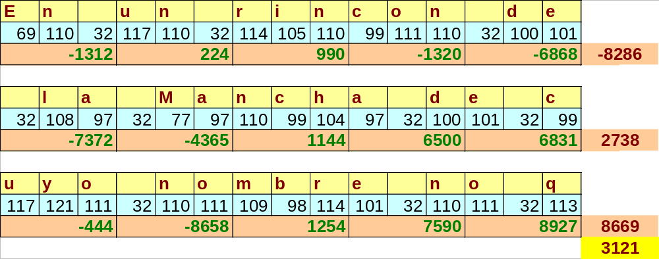
Cualquier modificación en el texto provoca
un cambio en el valor de la función HASH
Por ejemplo, al substituir “rincón” por “rincon” sin
acento, el valor HASH ha pasado de -11.399 a 3.121

Slide 6


Ejemplo de uso
Ana envía un mensaje a Benito.
Al final del mensaje le añade el valor HASH
del texto según una función en la que se han
puesto previamente de acuerdo.
Benito recibe el mensaje y calcula el valor HASH.
Si coincide con el que ha dicho Ana puede estar
seguro de que el mensaje no ha sido modificado.

Slide 7
Los textos enviados electrónicamente
pueden deformarse, bien por la intervención
de terceras personas, o bien por errores en la transmisión.
Las funciones HASH sirven para
garantizar la integridad de los textos

